Slide 1
BÀI
8
THỰC HÀNH
TIẾNG VIỆT

Slide 2
01
Hoạt động
khởi động

Slide 3
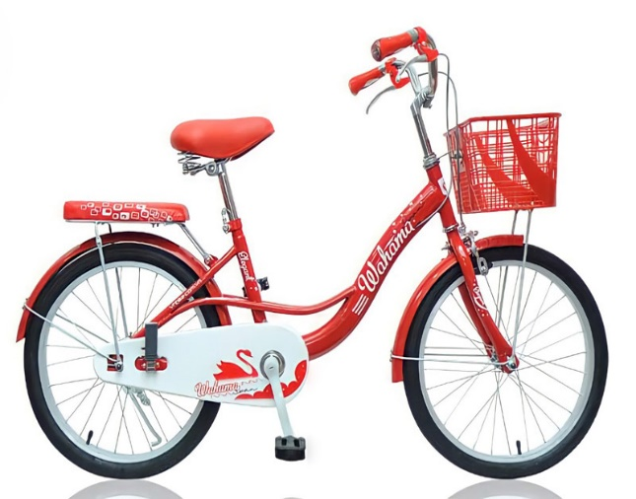
Hoạt động khởi động
KHÁM PHÁ XE ĐẠP
CỦA EM

Slide 4
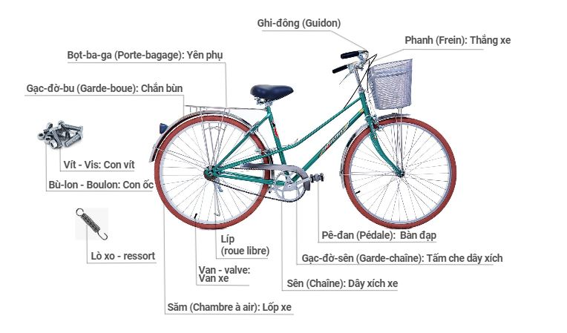

Hoạt động khởi động
02
03
01
13
12
11
09
04
10
05
08
06
07

Slide 5


Hoạt động khởi động
Các từ ghi- đông,
cổ - phooc, sên, van, săm, gác đờ bu, pê đan … được gọi là từ mượn.
Ghi – đông (guidon)
Gạc-đờ-bu
Pê-dan
Van xe
Sên
Săm

Slide 6
02
Hình thành kiến thức

Slide 7

I. Từ mượn

Slide 8

1. Xét ví dụ
Học sinh nối cột A với cột B sao cho phù hợp sau đó giải nghĩa các từ

Slide 9


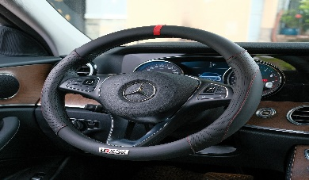
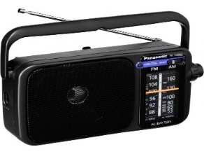
1. Xét ví dụ
A |  | B
 |  | Ra - đi- ô
 |  | Vô - lăng
 |  | Xích lô
 |  | Hoàng hôn
 |  | Hải đăng

Slide 10
1. Xét ví dụ
A |  | B
 |  | Xích lô
Hoàng hôn: chiều tà (là từ thường dùng để chỉ một khoảng thời gian kể từ ngay sau khi Mặt Trời lặn cho tới khi trời tối hẳn )
Hải đăng: đèn biển (được thiết kế để chiếu sáng từ một hệ thống đèn và thấu kính, hoặc thời xưa là chiếu sáng bằng lửa, với mục đích hỗ trợ cho các hoa tiêu trên biển định hướng và tìm đường)
Vô - lăng: tay lái ô tô (là một trong những bộ phận thuộc hệ thống lái xe ô tô, có dạng hình tròn và được tài xế trực tiếp dùng để điều khiển các hướng di chuyển của xe)
Ra- đi- ô: máy thu thanh

Slide 11

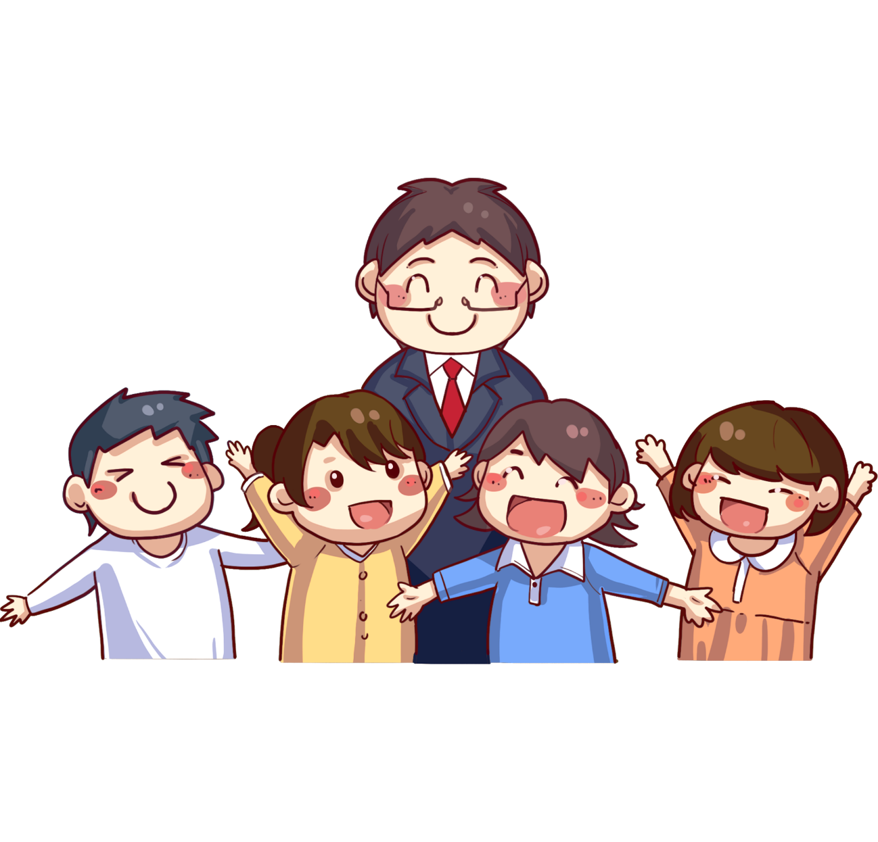
1. Xét ví dụ
Theo em, các từ này được mượn từ ngôn ngữ của nước nào?

Slide 12

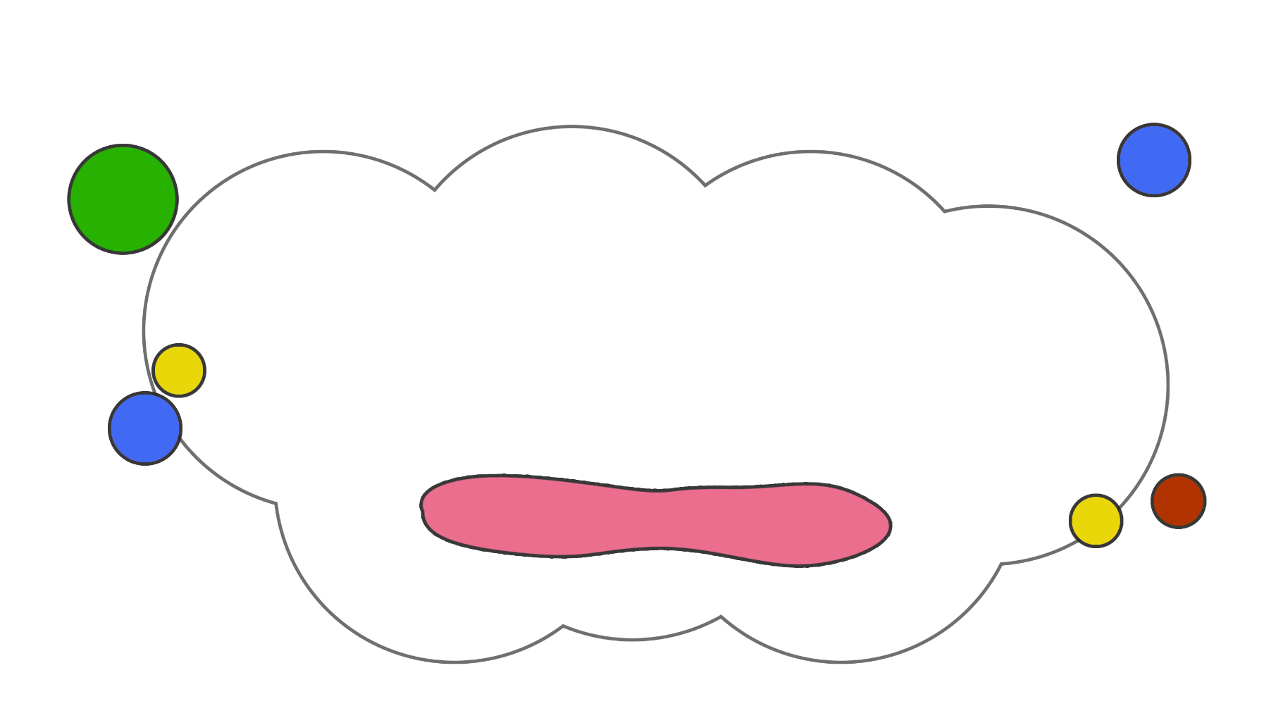
1. Xét ví dụ
Từ mượn là gì? Tiếng Việt mượn từ từ đâu? Tại sao chúng ta phải vay mượn tiếng nước ngoài?

Slide 13
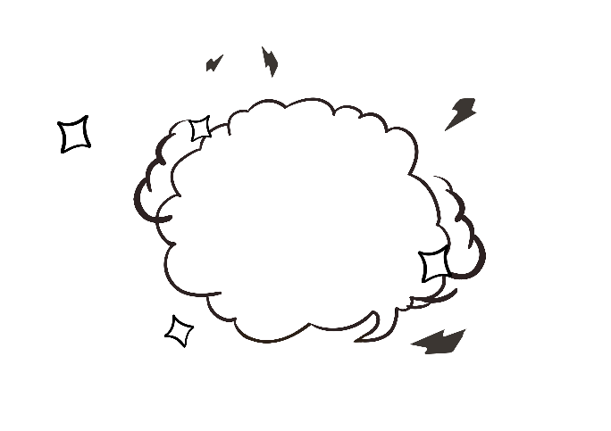

2. Nhận xét
Tiếng việt vay mượn nhiều từ của tiếng nước ngoài để làm giàu cho vốn từ của mình.
Tiếng việt mượn từ của tiếng hán và một số ngôn ngữ khác: Anh, Pháp, Nga….

Slide 14
II. Yếu tố Hán Việt

Slide 15


1. Xét ví dụ
Hãy ghép các yếu tố Hán Việt sau để tạo ra từ:
+ Hải
+ Thủy
+ Gia

Slide 16

1. Xét ví dụ
Hải
Thủy
gia
hải sản,
hải quân, lãnh hải…
gia đình,
gia tộc,
gia sản…
thủy sản,
thủy lợi,
thủy quân…

Slide 17


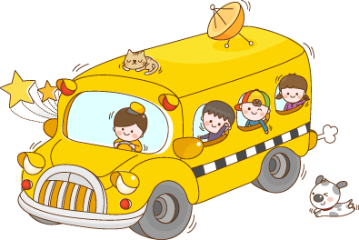
2. Nhận xét
Các yếu tố Hán Việt có khả năng cấu tạo nên rất nhiều từ khác nhau.

Slide 18
03
Hoạt động luyện tập

Slide 19


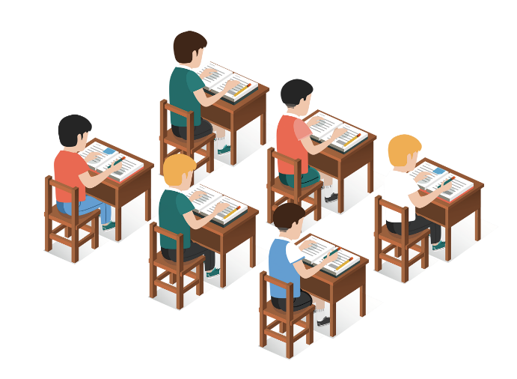
Luyện tập
HS làm bài tập 1,2,3 theo nhóm đôi

Slide 20

Bài tập 1
Từ mượn tiếng Hán là: nhân loại, thế giới, nhận thức, cộng đồng, cô đơn, nghịch lí, mê cung.
Từ mượn các ngôn ngữ khác: video, xích lô, a-xit, ba-zơ.

Slide 21
Bài tập 2
Khi các hiện tượng như email, video, internet được phát minh, tiếng Việt chưa có từ vựng để biểư đạt những hiện tượng này.
Do đó, chúng ta mượn các từ này để phục vụ cho giao tiếp, qua đó làm giàn có, phong phú thêm vốn từ vựng tiếng Việt.

Slide 22
Bài tập 3
Người cán bộ hưu trí không thể hiểu được những điều nhân viên lễ tân nói vì nhân viên lễ tân đã lạm dụng từ mượn trong giao tiếp
Bài học rút ra là khi giao tiếp, cần tránh lạm dụng từ mượn. Chúng ta chỉ nên dùng từ mượn khi không có từ tiếng Việt tương đương để biển đạt.

Slide 23
Luyện tập
HS làm bài tập 4, 5, 6, 7 theo tổ

Slide 24

Bài tập 4
Khái niệm | Ý nghĩa
Tài năng | Năng lực xuất sắc, khả năng làm giỏi và có sáng tạo một công việc gì.
Hội họa | Nghệ thuật tạo hình để truyền đạt tình cảm, tư tưởng bằng cách dùng đường nét màu sắc mà tạo nên hình người, cảnh vật
Họa sĩ | Người vẽ tranh chuyên nghiệp, có trình độ cao
Phủ định | Bác bỏ, không công nhận
Bổ sung | Thêm vào cho đầy đủ

Slide 25
Bài tập 4
Khái niệm | Ý nghĩa
Nhận thức | Nhận ra và biết được, hiểu được
Dân tộc | Cộng đồng người ổn định
Nhân dân | Toàn thể người dân trong một nước
Phát triển | Là quá trình vận động lớn lên, trưởng thành
Nhân sinh | Sự sống của con người

Slide 26
Bài tập 5
STT | Yếu tố Hán Việt | Từ ghép Hán Việt
1 | Bình (bằng phẳng, đều nhau) | Bình nguyên, trung bình
2 | Đối (đáp lại, ứng với) | Đối thoại, đối chất, đối xử, đối đầu, đối mặt
3 | Tư (riêng tư, ứng với | Tư thục, tư nhân, tư chất, tư lợi…
4 | Quan (xem) | Quan điểm, quan sát, lạc quan, tham quan
5 | Tuyệt (cắt đứt, hết, dứt) | Tuyệt chủng, tuyệt mệnh, tuyệt tình,…

Slide 27


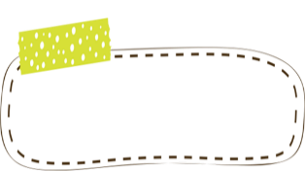
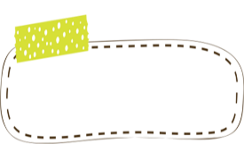
Luyện tập
01
Hết dịch Covid-19 lớp em sẽ đi tham quan Hồ Gươm.
02
Bài tập
6
Anh ấy làm việc không một chút tư lợi nên được mọi người yêu mến.
03
Đội tuyển VN và Thái Lan đã có màn đối đầu gay cấn.

Slide 28

Bài tập 7
thiên trong thiên vị: nghiêng, lệch; thiên trong thiên văn: trời; thiên trong thiên niên kỉ: một nghìn.
a
hoạ trong tai hoạ: điều không may xảy tới; hoạ trong hội hoạ: nghệ thuật tạo hình, dùng màu sắc, đường nét để mô tả sự vật, hình tượng; hoạ trong xướng hoạ: hát hoà theo.
b
c
đạo trong lãnh đạo: chỉ đạo; đạo trong đạo tặc: ăn trộm, ăn cắp; đạo trong địa đạo: con đường.

Slide 29
04
Vận dụng

Slide 30
Vận dụng
Việc nhìn nhận một vấn đề từ nhiều góc độ sẽ mang đến cho chúng ta những lợi ích gì? Em hãy viết đoạn văn khoảng 150 chữ trình bày ý kiến của mình về vấn đề trên, trong đoạn văn có sử dụng ít nhất hai từ Hán Việt

Slide 31
Dự kiến sản phẩm
Việc nhìn nhận một vấn đề từ nhiều góc độ sẽ mang đến cho chúng ta sự hiểu biết, cái nhìn bao quát và đi đến những hành động đúng đắn trong cuộc sống. Con người có đôi mắt để nhìn đời phân biệt đục-trong, phải-trái, đúng-sai… Tuy nhiên, nếu chỉ đánh giá mọi việc bằng đôi mắt của mình, có khi chúng ta sẽ mắc phải những sai lầm. Suy nghĩ khác, góc nhìn khác giúp ta có cái nhìn toàn diện về sự vật, hiện tượng. Nó còn giúp ta tránh được lối suy nghĩ thiển cận, phiến diện và bồi dưỡng cho ta tri thức mới mẻ. Biết suy nghĩ khác biệt tạo nên tính năng động trong tư duy. Đó chính là cơ sở và động lực để con người sáng tạo và thành công. Steve Jobs đã không ngần ngại suy nghĩ về một sản phẩm khác biệt trong nhiều năm. Cuối cùng ông đã tạo ra được chiếc Iphone huyền thoại. Harland Sanders đến gần cuối cuộc đời mới nhận ra sự khác biệt của món gà rán do ông sáng tạo và gặt hái thành công lớn sau bao năm tháng vất vả. Tất cả là nhờ có điểm nhìn khác biệt, suy nghĩ khác biệt. Như vậy, để nhận định vấn đề một cách đúng đắn, chúng ta phải thay đổi góc nhìn, phải đặt mình vào vị trí của mọi người đến tìm hiểu mọi việc một cách toàn diện hơn. “Không có gì tầm thường trên thế giới. Tất cả đều phụ thuộc vào góc nhìn”
thuộc vào góc nhìn”.

